Slide 1
第5章 集成运算放大电路
5.1 零点漂移
5.2 差分放大电路
5.3 理想运放

Slide 2
5.1 零点漂移
直接耦合时，输入电压为零，但输出电压离开零点，并缓慢地发生不规则变化的现象。
原因：放大器件的参数受温度影响而使 Q 点不稳定。
u_{I}
放大电路级数愈多，放大倍数愈高，零点漂移问题愈严重。
O
u_{O}
t
抑制零点漂移的措施：
差分放大电路
O
t
图 零点漂移现象

Slide 3
5.2 差分放大电路
实质是一个具有高放大倍数的多级直接耦合放大电路
克服零点漂移
提供电压放大倍数
提供负载所需功率及效率
差分输入级
中间级
输出级
向各放大级提供合适的偏置电流
偏置电路
集成运放的基本组成

Slide 4
差分放大输入级
集成运算放大器的输入级大都采用差分放大电路。
基本形式
电路形式
长尾式
恒流源式

Slide 5
1. 基本形式差分放大电路
+V_{CC}
（1）电路组成
R_{b1}
R_{c1}
R_{c2}
R_{b2}
+
-
u_{o}
两个输入、两个输出
R₁
VT₁
VT₂
+
+
1
u_{id}
2
u_{id}
-
+
两管静态工作点相同
1
u_{id}
2
-
-
R₂
电路结构对称，在理想的情况下，两管的特性及对应电阻元件的参数值都相等。

Slide 6
+V_{CC}
静态时，u_{i1} = u_{i2} = 0
R_{b1}
R_{c1}
R_{c2}
R_{b2}
u_{o}= U_{C1} － U_{C2} = 0
+
-
u_{o}
R₁
VT₁
VT₂
温度变化时， U_{C1} 和U₂ 变化一致，u_{O} 保持不变。
+
+
1
u_{id}
2
u_{id}
-
+
1
u_{id}
2
-
-
R₂
当温度升高时→I_{C}↑→U_{C}↓ （两管变化量相等）
u_{o}= (U_{C1} + ΔU_{C1} ) － (U_{C2} + Δ U_{C2} ) = 0
对称差动放大电路对两管所产生的同向漂移都有抑制作用。

Slide 7
（2）差模输入电压和共模输入电压
+V_{CC}
R_{b}
R_{c}
R_{c}
R_{b}
+
-
u_{o}
共模输入电压
R
R
VT₁
VT₂
+
u_{Ic}
-
共模输入电压 u_{Ic}
两个输入电压大小相等、极性也相同。

Slide 8
+V_{CC}
R_{b1}
R_{c1}
R_{c2}
R_{b2}
+
-
u_{o}
R₁
差模输入电压
VT₁
VT₂
+
+
1
u_{id}
2
u_{id}
-
+
1
u_{id}
2
-
-
R₂
差模输入电压 u_{Id}
两个输入电压大小相等、极性相反。

Slide 9
（3）差模电压放大倍数、共模电压放大倍数和共模抑制比
差模电压放大倍数 A_{d}
1
A_{u1}Δu_{id}
Δu_{c1} = - Δu_{c2} =
2
1
A_{u1}Δu_{id}
Δu_{o} = Δu_{c1} – Δu_{c2}
= 2·
2
Δu_{o}
A_{d} =
= A_{u1}
Δu_{id}
牺牲一个放大管的放大倍数换取对零点漂移的抑制
Δu_{o}
共模放大倍数
A_{c} =
Δuo→0
Δu_{ic}
Ac愈小愈好，Ad愈大愈好

Slide 10
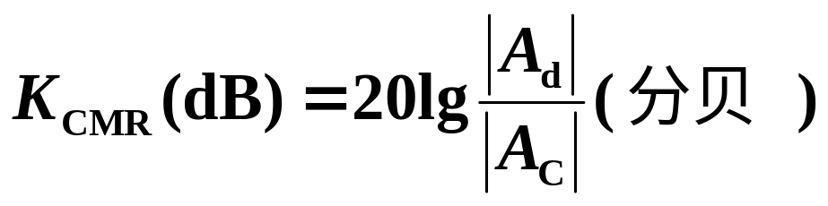
共模抑制比
(1) K_{CMR} 描述差分放大电路对零点漂移的抑制能力。 K_{CMR}愈大，抑制零漂能力愈强；
(2) 理想情况下，电路参数完全对称，A_{c} = 0， K_{CMR} = ∞。
(3) 基本形式差放电路每个三极管的集电极对地电压，其零漂与单管放大电路相同，丝毫没有改善。

Slide 11
2. 长尾式差分放大电路
可减小每个管子输出端的温漂。
+V_{CC}
R_{e} 称为“长尾电阻”。且引入共模负反馈。
R_{c}
R_{c}
+
-
u_{o}
R
对差模信号无负反馈。
R_{e} 愈大，共模负反馈愈强。A_{c} 愈小。每个管子的零漂愈小。
VT₁
VT₂
+
+
1
u_{id}
2
u_{id}
-
+
1
u_{id}
R_{e}
-
-
2
-V_{EE}
R
补偿R_{e} 上的直流压降，提供静态基极电流

Slide 12
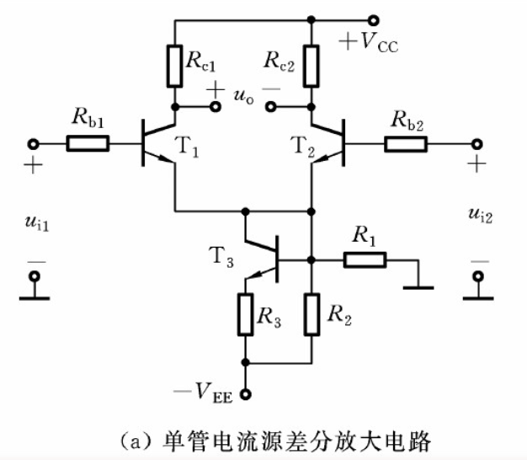
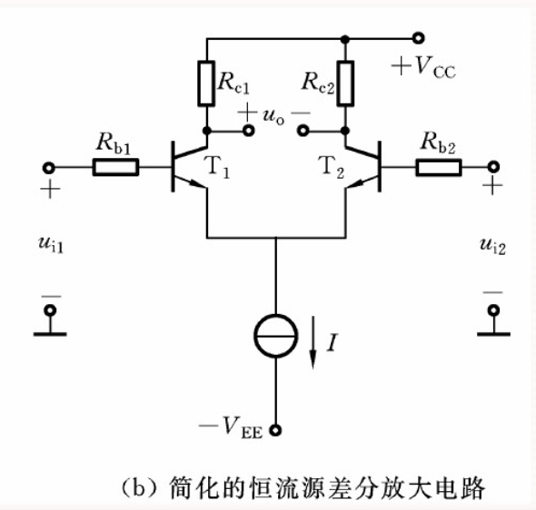
3. 恒流源式差分放大电路

Slide 13
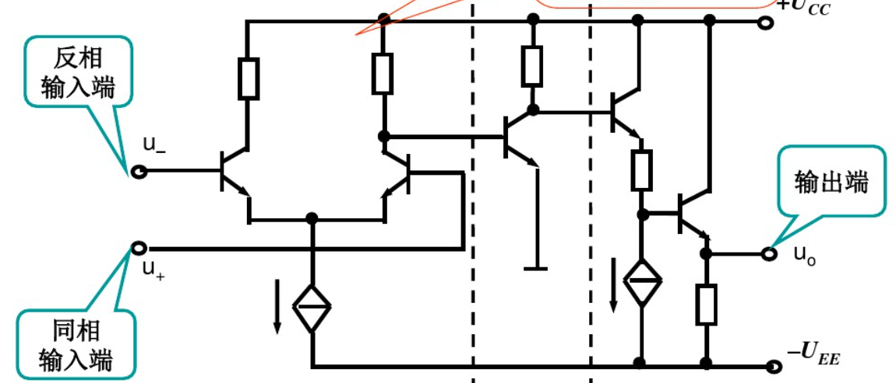
采用对称结构的差分输入级，克服零点漂移
中间级的主要作用是提高电压增益。一般由多级放大电路组成。
输出级常采用电压跟随器或互补式电压跟随器，以降低输出电阻，提高带负载能力

Slide 14
集成运放的符号
由于集成运放的输入级通常由差分放大电路组成，
因此一般具有两个输入端和一个输出端。
反相输入端
输入信号与输出信号的相位相反
输出端
U₋
-
A
U₊
+
U_{o}
同相输入端
输入信号与输出信号的相位相同
开环放大倍数

Slide 15
集成运放的主要技术指标
1. 开环差模电压增益 A_{od}
A_{od}是指运放无外加反馈情况下的直流差模增益，一般用对数表示，单位为分贝。
ΔU_{o}
它的定义是 A_{od} =
20lg
ΔU₋ - ΔU₊
A_{od}是决定运放精度的重要因素，理想情况下希望A_{od}为无穷大。
实际集成运放一般A_{od}为100dB左右，
高质量的集成运放A_{od}可达140dB以上。

Slide 16
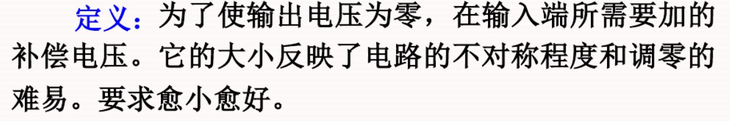
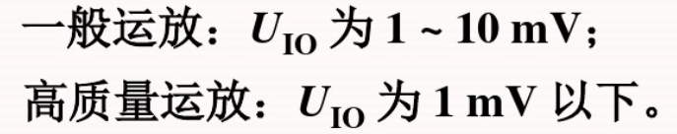
2. 共模抑制比K_{CMR}
A_{od}
它的定义是 K_{CMR} = 20lg
A_{cd}
用以衡量集成运放抑制温漂的能力。
多数集成运放的K_{CMR}在80dB以上，高质量的可达160dB。
3. 输入失调电压、输入失调电压温漂
4. 输入失调电流、输入失调电流温漂

Slide 17
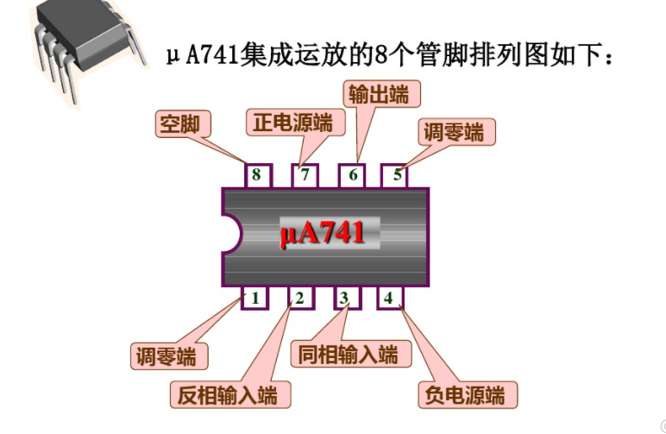

Slide 18
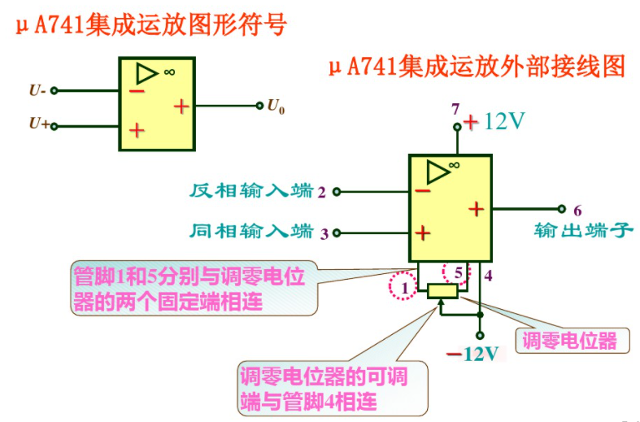

Slide 19
5.3 理想运放
随着工艺水平的提高，集成运放产品的各项性能指标日益改善，一般情况下，在分析集成运放的各种应用电路时，常常将其中的集成运放看成理想运放，这种近似所带来的误差，在工程上是允许的。

Slide 20
1 什么是理想运放
所谓理想运放就是将集成运放的各项技术指标理想化：
开环差模电压增益 A_{od} = ∞；
差模输入电阻 r_{id} = ∞；
输出电阻 r_{o} = 0；
共模抑制比 K_{CMR} = ∞；
U_{IO} = 0、I_{IO} = 0、 α_{UIO} = α_{IIO} = 0；
输入偏置电流 I_{IB} = 0；
− 3 dB 带宽 f_{H} = ∞ ，等等。

Slide 21
理想运放的传输特性
传输特性
u_{O}
+U_{OPP}
理想特性
实际特性
O
u₊−u₋
−U_{OPP}
图 集成运放的传输特性

Slide 22
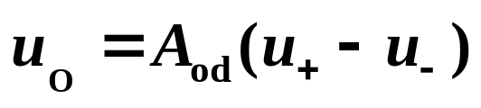





2 理想运放工作在线性区时的特点
输出电压与其两个输入端的电压之间存在线性放大关系，即
A_{od}
+
图 集成运放的电压和电流

Slide 23
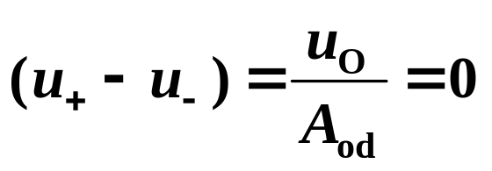
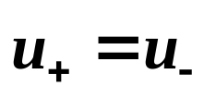
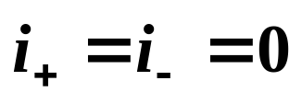
理想运放工作在线性区特点：
1. 理想运放的差模输入电压等于零
即
——“虚短”
2. 理想运放的输入电流等于零
由于 r_{id} = ∞，两个输入端均没有电流，即
——“虚断”

Slide 24
3 理想运放工作在非线性区时的特点
传输特性
u_{O}
+U_{OPP}
理想特性
实际特性
O
u₊−u₋
−U_{OPP}
图 集成运放的传输特性

Slide 25
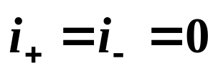
理想运放工作在非线性区特点：
1. u_{O} 的值只有两种可能
当 u₊ > u₋ 时，u_{O} = + U_{OPP}
当 u₊ < u₋ 时, u_{O} = − U_{OPP}
在非线性区内，(u₊ − u₋)可能很大，即 u₊ ≠u₋。 “虚地”不存在
2. 理想运放的输入电流等于零

Slide 26
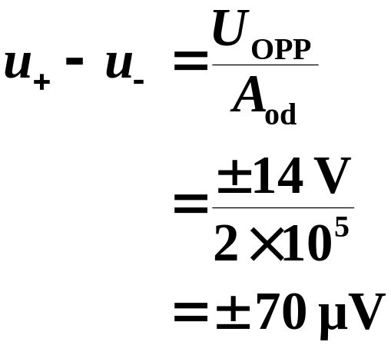
实际运放Aod≠∞， 当u₊ 与 u₋差值比较小时，仍
有A_{od} (u₊ − u₋ ) < U_{OPP}，运放工作在线性区。
但线性区范围很小。
u_{O}
例如：F007 的 U_{opp} = ± 14 V，A_{od} ≈ 2 × 10⁵ ，线性区内输入电压范围
实际特性
O
u₊−u₋
非线性区
非线性区
线性区
图 集成运放的传输特性

Slide 27
为了保证集成运放工作在线性区，一般情况下，必须在电路中引入深度负反馈，以减小直接施加在集成运放两个输入端的净输入电压。
R₂
+
+
+
U_{o}
U_{i}
R₁
U'_{i}
-
-
-
R_{F}

